Slide 1
Neural Inertial Localization
Sachini Herath^{1∗} David Caruso² Chen Liu² Yufan Chen² Yasutaka Furukawa¹
¹Simon Fraser University, BC, Canada
²Reality Labs, Meta, Redmond, USA
Song Zijun
Dalian University of Technolohy
June 9, 2024

Slide 2
Outline
Introduction
Contribution 1: Inertial Localization Dataset
Contribution 2: Neural Inertial Localization
Experimental Results
Future Work
Code

Slide 3
Introduction
室内定位是定位感知服务的一项关键技术。
基于图像的定位方法
无线定位：最先进的室内定位系统主要依赖于WiFi
活动和磁场定位
惯性测量单元（IMU）和平面图结合定位
惯性测量单元IMU是WiFi的一种强大的补充方式，最近已被证明对导航任务是有效的。
本文介绍了一种新的惯性定位问题，即仅从IMU测量的历史中估计位置。

Slide 4
Outline
Introduction
Contribution 1: Inertial Localization Dataset
Contribution 2: Neural Inertial Localization
Experimental Results
Future Work
Code

Slide 5
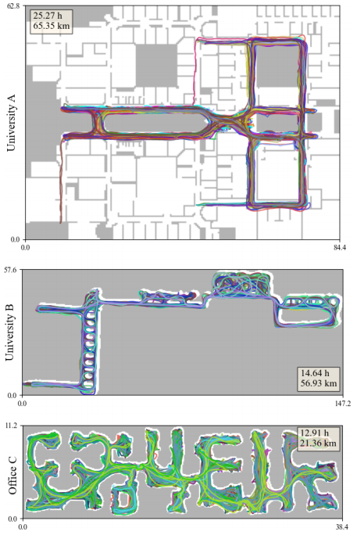
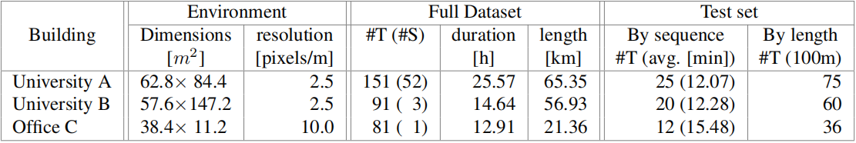
Contribution 1: Inertial Localization Dataset
惯性定位数据集包含了来自两所大学建筑和一个办公空间的53小时的运动/轨迹数据。其中，#T代表轨迹的数量，#S代表数据收集中的受试者的数量。
作者使用智能手机收集IMU传感器数据和真实位置（200Hz），并利用探戈区域描述文件对齐真实轨迹到一个公共坐标系，然后手动与平面对齐平面。
Notes:
Google Tango是一个增强现实平台，它允许设备通过IMU等传感器来理解其在三维空间中的位置和运动。探戈区域描述文件可能包含有关空间的元数据，这些数据可以用来将实际的运动轨迹对齐到一个统一的坐标系统中。

Slide 6
Outline
Introduction
Contribution 1: Inertial Localization Dataset
Contribution 2: Neural Inertial Localization
Experimental Results
Future Work
Code

Slide 7
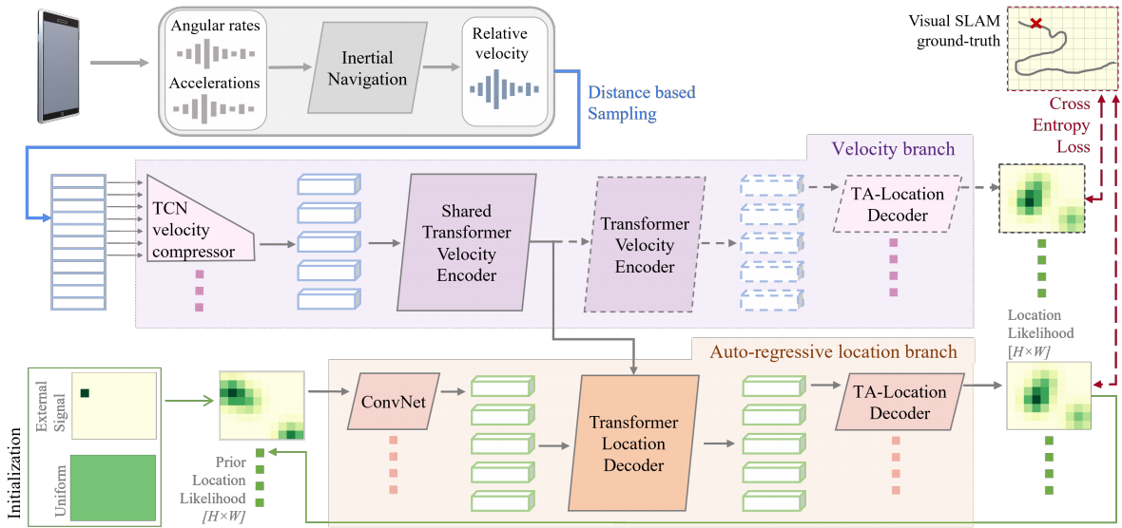
Contribution 2: Neural Inertial Localization
NILoc采用了一种具有两个基于Transformer的网络分支的神经结构。
“速度分支”编码了一系列的速度向量，其中一个时间卷积网络压缩时间维度。
“自回归位置分支”编码一系列位置可能性，能够在长距离上自动回归产生位置估计。

Slide 8

NILoc: IMU Data -> Velocity Vector
原始数据获取：IMU传感器通常包含一个加速度计（测量线性加速度）和一个陀螺仪（测量角速度）。加速度计提供设备在三个空间轴（x、y、z）上的加速度数据，而陀螺仪提供绕这三个轴的角速度数据。
积分加速度数据：通过对加速度数据进行时间积分，可以计算出速度。
积分角速度数据：陀螺仪测量的角速度可以积分来估计旋转（方向变化）。然而，由于积分漂移，长时间积分会导致误差累积，因此需要定期校正。
合成速度矢量：通过将计算出的速度分量（在x、y、z轴上）合成，得到速度矢量。
时间同步：确保IMU数据的时间戳与速度计算同步。

Slide 9

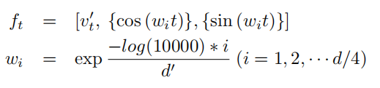
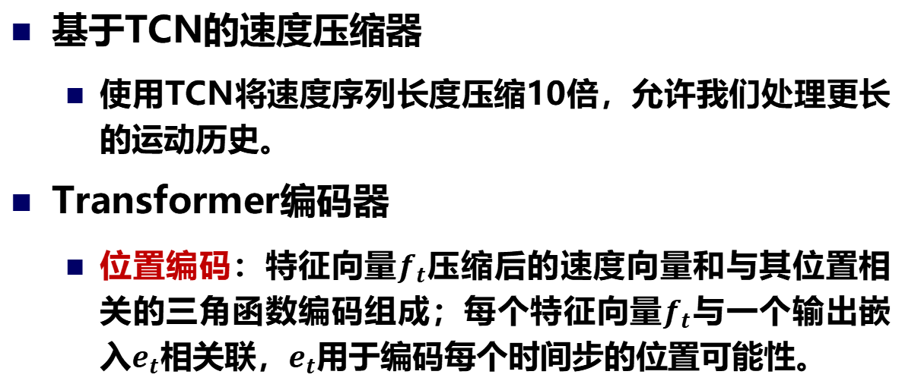
NILoc: Velocity branch
基于TCN的速度压缩器
使用TCN将速度序列长度压缩10倍，允许我们处理更长的运动历史。
Transformer编码器
位置编码：特征向量$f_{t}$压缩后的速度向量和与其位置相关的三角函数编码组成；每个特征向量$f_{t}$与一个输出嵌入$e_{t}$相关联，$e_{t}$用于编码每个时间步的位置可能性。
Notes:
位置编码帮助模型理解时间信息，因为IMU数据具有很强的时间连续性。

Slide 10
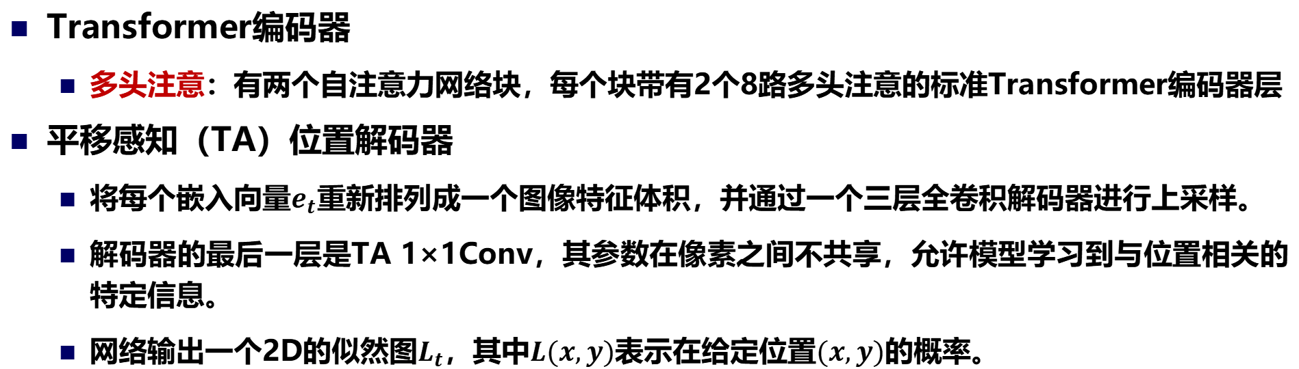
NILoc: Velocity branch
Transformer编码器
多头注意：有两个自注意力网络块，每个块带有2个8路多头注意的标准Transformer编码器层
平移感知（TA）位置解码器
将每个嵌入向量$e_{t}$重新排列成一个图像特征体积，并通过一个三层全卷积解码器进行上采样。
解码器的最后一层是TA 1×1Conv，其参数在像素之间不共享，允许模型学习到与位置相关的特定信息。
网络输出一个2D的似然图$L_{t}$，其中$L(x,y)$表示在给定位置$(x,y)$的概率。
Notes:
多头注意力机制可以帮助模型在处理速度矢量序列时，同时关注到多个不同时间点的数据，从而提高位置预测的准确性和上下文感知能力。

Slide 11
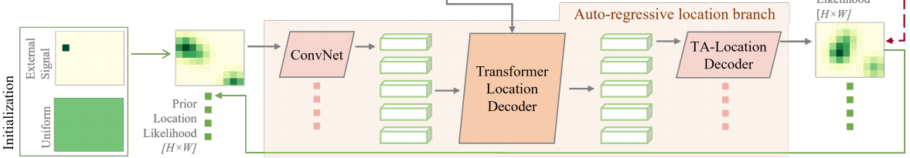
NILoc: Auto-regressive location branch
位置分支结合了来自速度分支的速度特征和先前的位置可能性。
位置分支与速度分支具有相同的体系结构，但有两个差异。
代替基于TCN的速度压缩器，使用ConvNet将每个W×H似然映射转换为每个d’维向量。
在每个自注意层之后，通过交叉注意从速度分支中注入速度特征。

Slide 12
NILoc: Auto-regressive location branch
推断时，首先以滑动窗口的方式评估速度分支，计算速度特征向量。
位置分支会考虑最近20帧的位置可能性历史，{Lt, Lt−1, · · ·Lt−19}。L0编码外部初始位置信息，例如来自Wi-Fi的位置数据，或者在没有外部信息时，使用一个均匀分布来初始化。
在时间帧t'初始化的节点，模型会预测其在下一帧t'+1的可能性。这是通过考虑过去20帧的位置可能性来实现的。
对于每一帧，系统会进行最多20次的推理，以估计位置的可能性。这些推理结果随后会进行加权平均，以得到最终的位置可能性估计。权重从第一次推理的1.0递减到最后一次推理的0.05，这样可以平衡不同推理结果的重要性，降低早期可能存在的不确定性。

Slide 13
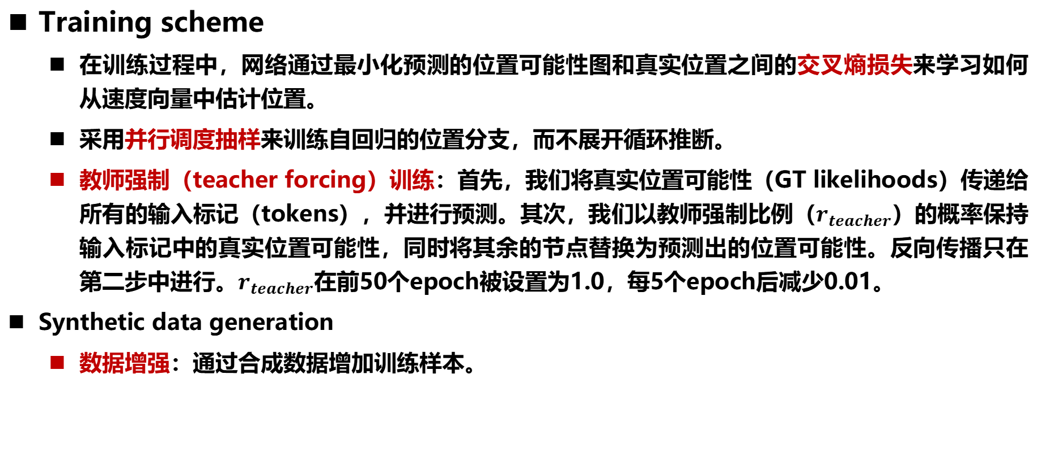
Contribution 2: Neural Inertial Localization
Training scheme
在训练过程中，网络通过最小化预测的位置可能性图和真实位置之间的交叉熵损失来学习如何从速度向量中估计位置。
采用并行调度抽样来训练自回归的位置分支，而不展开循环推断。
教师强制（teacher forcing）训练：首先，我们将真实位置可能性（GT likelihoods）传递给所有的输入标记（tokens），并进行预测。其次，我们以教师强制比例（$r_{teacher}$）的概率保持输入标记中的真实位置可能性，同时将其余的节点替换为预测出的位置可能性。反向传播只在第二步中进行。$r_{teacher}$在前50个epoch被设置为1.0，每5个epoch后减少0.01。
Synthetic data generation
数据增强：通过合成数据增加训练样本。

Slide 14
Outline
Introduction
Contribution 1: Inertial Localization Dataset
Contribution 2: Neural Inertial Localization
Experimental Results
Future Work
Code

Slide 15
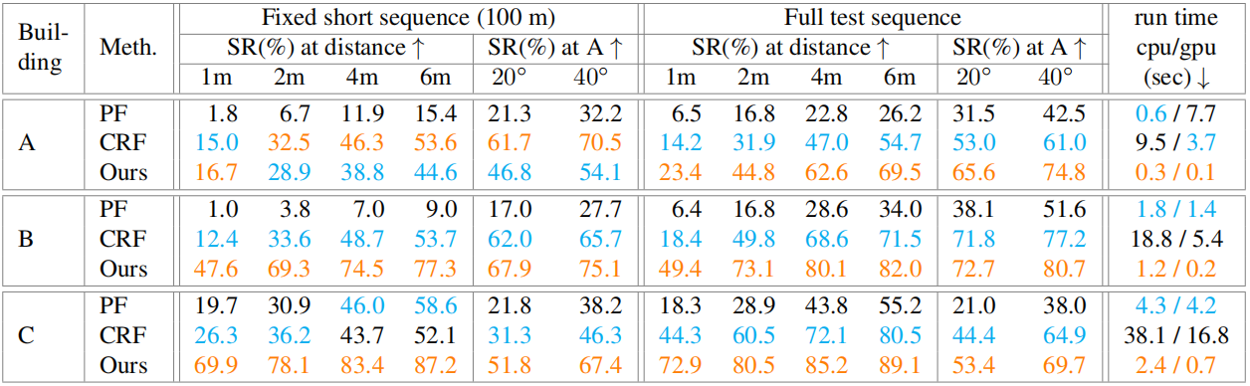
Experimental Results
由于之前没有任何工作涉及仅从IMU数据进行室内定位。因此，作者将自己的工作与三种融合IMU和平面图的技术进行了比较。
其中，橘色是最好的结果，蓝色是第二好的结果。评价指标为，给定误差距离阈值和角度(A)阈值的成功率（SR）。运行时间是每1 min运动序列的平均CPU或GPU时间。
Notes:
NILoc在大多数条目中都取得了最好的结果。唯一的例外是针对CRF为固定的短序列构建A。请注意，CRF使用平面图信息，而我们的输入只有IMU。CRF是计算密集型，比我们的方法慢30倍。
文中还提到了重定位相关的实验，即在已知的先前位置（和可选的运动方向）的基础上，使用IMU传感器数据来确定当前的位置。

Slide 16
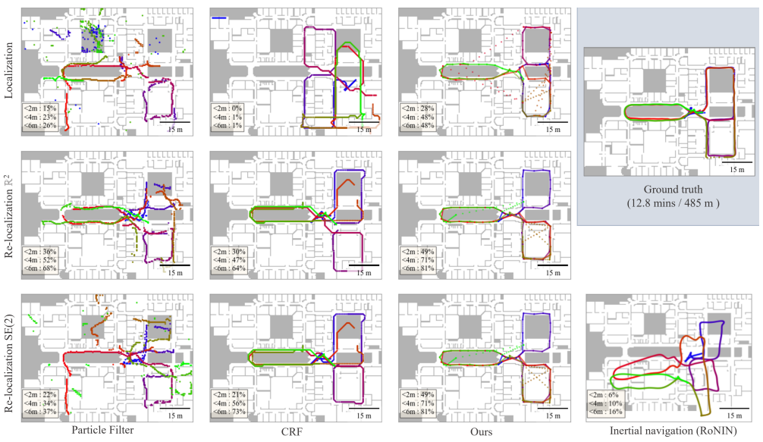
Experimental Results
如图为Building A中的一个轨迹的定性可视化。粒子滤波器和CRF估计的定位大约是200Hz，而NILoc大约是20Hz。
Notes:
为此，在绘制轨迹时插值NILoc位置，其中图中的点条纹是不连续预测时的插值伪影。可以观察到，系统还是能够推断出大多数帧的正确位置。

Slide 17
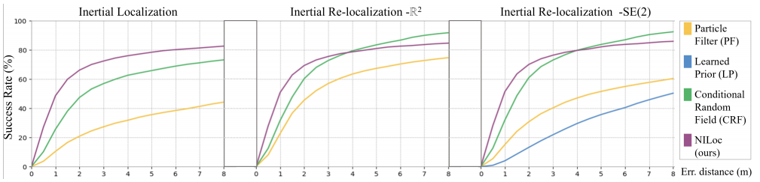
Experimental Results
如图绘制了在一定阈值范围上基于距离的成功率。
PF的性能较差，因为它无法处理惯性导航轨迹中的累积漂移。
LP结合了PF和神经网络，学习将运动与位置联系起来。但只编码5秒的运动数据，长度不足以打破模糊性。
NILoc使用强大的Transformer架构，需要大约一分钟的运动数据，克服了不确定性。

Slide 18
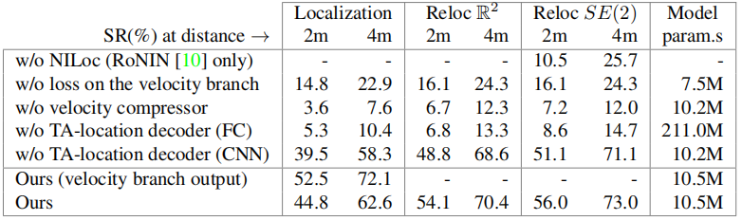
Experimental Results: Ablation Study
第一行与最先进的惯性导航方法进行了比较，我们和所有的基线都表现更好。
第二行显示了在不对速度分支使用损失函数情况下模型的性能。
第三行去除了速度序列压缩器。
第四、五行去掉了平移感知位置解码器，并分别用全连接层和卷积神经网络替代。
第六行只使用速度分支的输出进行位置预测，不结合位置估计分支。
第七行显示完整NILoc模型的性能，即包括速度和位置分支的整合结果。
Notes:
第二行证明在两个分支上训练有损失的网络是很重要的。只在位置分支上进行训练性能显著下降。
第三行表示在惯性导航任务中存在高不确定性的挑战，如果没有基于TCN的压缩器，当输入运动历史减少10倍时，成功率甚至下降到个位数。
最后两行比较了评估速度分支独立于位置分支时的性能，速度分支不考虑先前的位置可能性，也不能解决重新定位的任务。但对于定位任务，它明显优于位置分支，同时计算效率是后者的两倍。

Slide 19
Outline
Introduction
Contribution 1: Inertial Localization Dataset
Contribution 2: Neural Inertial Localization
Experimental Results
Future Work
Code

Slide 20
Future Work
两种主要的故障模式
在一个开放的空间（如中庭），人类的运动往往不遵循模式，而任何位置都可能是一个答案。
在存在对称性或重复的情况下，多个位置的可能性相同。我们的方法被设计为在第一个输入窗口之后不使用任何未来的帧信息，以便它可以被部署为一个实时系统，其中预测可能在高不确定性下突然跳跃。
未来的工作是利用在IMU中捕获的，但目前被惯性导航和基于距离的速度采样所丢弃的，身体运动信号，以克服不确定性。

Slide 21
Outline
Introduction
Contribution 1: Inertial Localization Dataset
Contribution 2: Neural Inertial Localization
Experimental Results
Future Work
Code

Slide 22


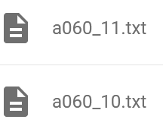
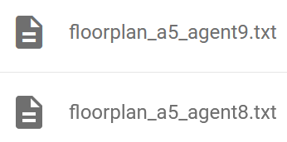
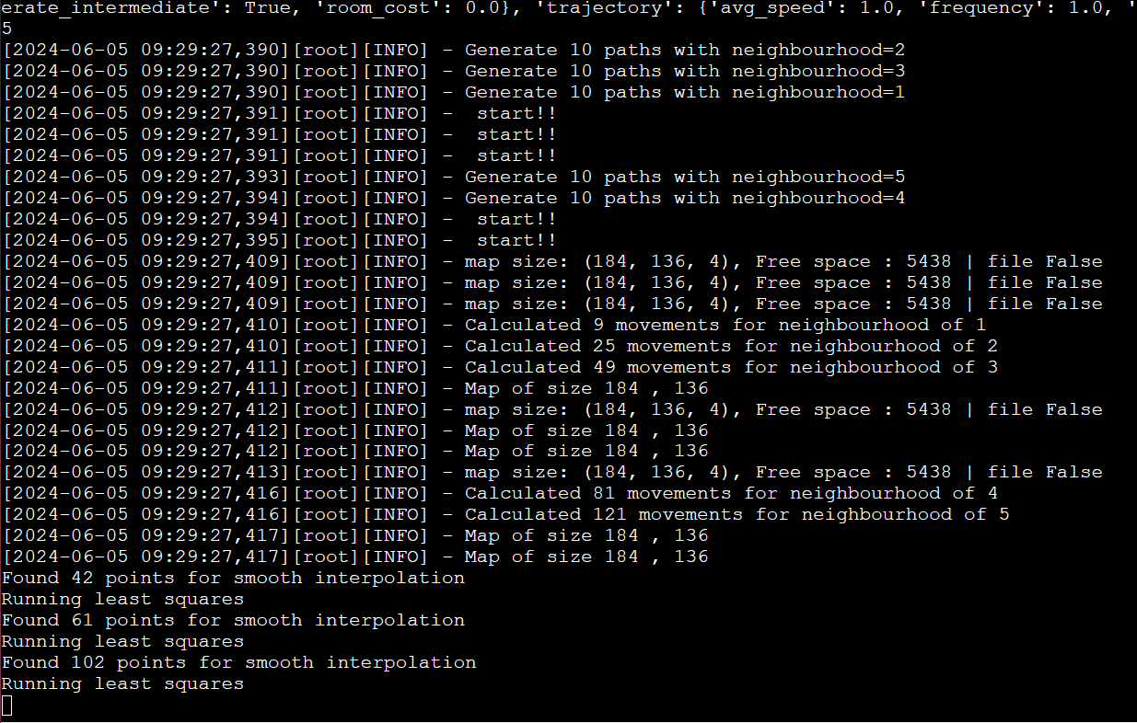
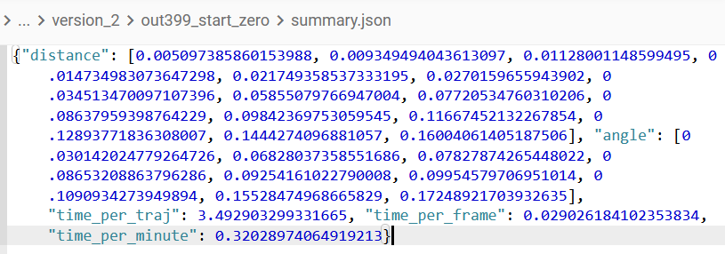
Code
从 niloc_env.yaml 创建 conda 环境
数据预处理
真实数据
生成占用地图：python preprocess/real_data/map_creation.py --data_dir ./dataset/universityA --map_dpi 2.5 --visualize
洪水填充（Flood-fill）：python preprocess/real_data/flood_fill.py ./dataset/universityA/floorplan.png
基于距离的采样：python preprocess/real_data/distance_sample.py --data_dir ./dataset/universityA --map_dpi 2.5 --out_dir ./output
合成数据：python preprocess/gen_synthic_data.py
在 niloc/config 中设置必要的文件路径
使用 IMU 数据进行训练：./train_imu.sh A
使用 IMU 数据进行测试和评估：
./test_imu.sh A checkpoints.txt

Slide 23
Thanks for your attention!
Q&A
Song Zijun
Dalian University of Technolohy
June 9, 2024

